Slide 1

T.C. MİLLÎ EĞİTİM
BAKANLIĞI
TÜRKİYE YÜZYILI MAARİF MODELİ

Slide 2
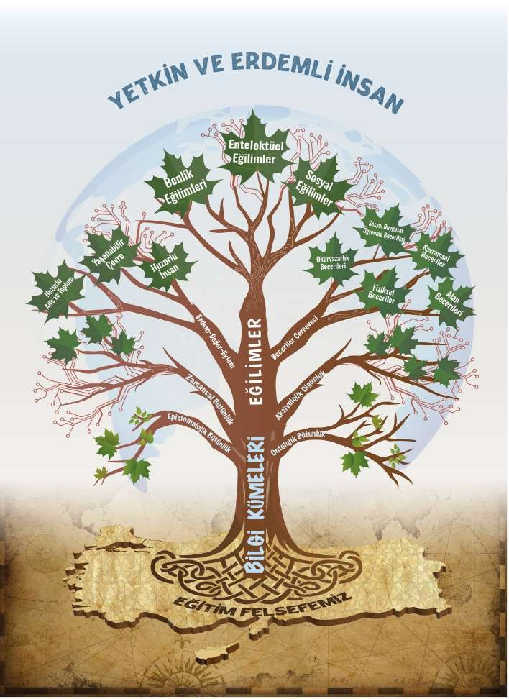

TÜRKİYE YÜZYILI MAARİF MODELİ
SUNUM İÇERİĞİ:
Maarif Modeli Felsefesi
Öğrenci Profili
Beceriler Çerçevesi
Programlar Arası Bileşenler
Bütüncül Eğitim Program Modeli

Slide 3


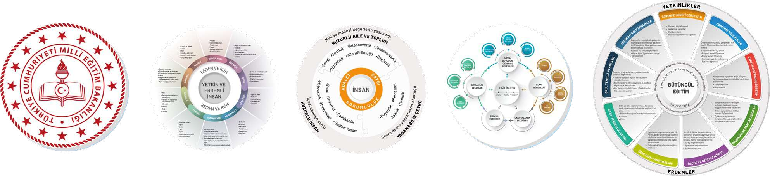
MAARİF MODELİ BİLEŞENLERİ
TÜRKİYE YÜZYILI MAARİF MODELİ BİLEŞENLERİ
EĞİTİM FELSEFESİ
ÖĞRENCİ PROFİLİ
ERDEM DEĞER EYLEM MODELİ
BECERİLER ÇERÇEVESİ
BÜTÜNCÜL EĞİTİM PROGRAM MODELİ

Slide 4
MAARİF MODELİ FELSEFESİ
Türk eğitim sistemi, bütün ideolojilerin üstünde millî bir şahsiyet inşa etmek ve o şahsiyetlerden oluşan bir toplum oluşturabilmek için;
Ahlaklı, erdemli, milleti ve insanlık için iyi, doğru, faydalı ve güzel olanı yapmayı ideal edinmiş,
Eleştirel düşünebilen, sorgulayan, araştıran, mesuliyet ve ülkü sahibi,
Yalnızca medeniyete uyum sağlayan değil, etkin olarak medeniyet kurucusu ve geliştiricisi bilge nesilleri hedefler.
Türkiye Yüzyılı Maarif Modeli millî ve manevî değerlerimizi koruyan, yücelten ve insani değerleri kucaklayan şahsiyetlerin yetişmesini amaçlar.

Slide 5
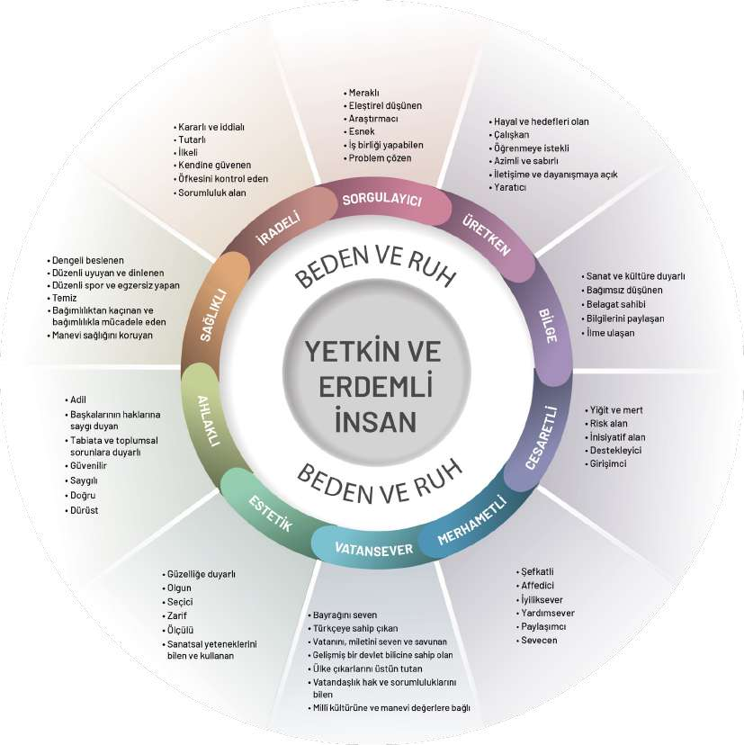
ÖĞRENCİ PROFİLİ
Modelin Temel Yaklaşımı
Ontolojik Bütünlük: Beden, Zihin, Kalp ve Ruh Bütünlüğü
Epistemolojik Bütünlük: Bilgi ve Bilgelik
Zamansal Bütünlük: Geçmişten Geleceğe Eğitim
Aksiyolojik Olgunluk: Değerler, Ahlaki Bilinç ve Estetik Bakış Açısı
Modeli Oluşturan İki Ana Bütünlük Alanı: Beden ve Ruh
ÖĞRENCİ PROFİLİ

Slide 6
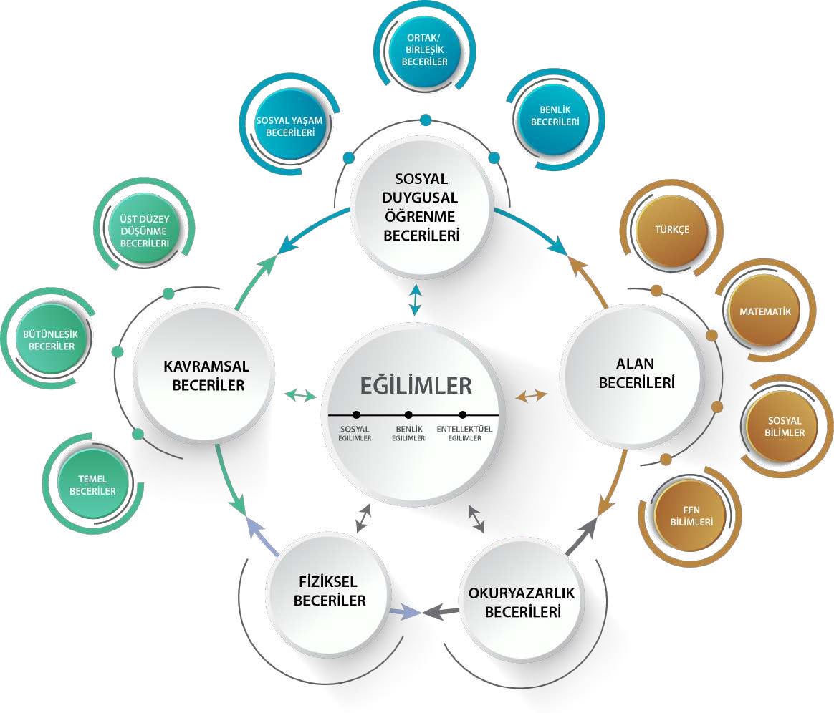
MAARİF MODELİ BİLEŞENLERİ BECERİLER ÇERÇEVESİ
BECERİLER ÇERÇEVESİ
Türkiye Yüzyılı Maarif Modeli Beceriler Çerçevesi okul öncesinden lise kademesine kadar becerileri tanımlayarak, her bir beceri alanını birbiriyle ilişkilendirip nasıl işe koşulacağını ele almıştır.
Kavramsal Beceriler ve Alan Becerileri Öğrenme Çıktılarında kullanılmaktadır.
Sosyal Duygusal Öğrenme Becerileri ve Okuryazarlık Becerileri programlar arası bileşenler olarak kullanılmaktadır.
Eğilimler, yaşantılarda tüm becerilerin tetikleyicisi olarak kullanılmaktadır.

Slide 7
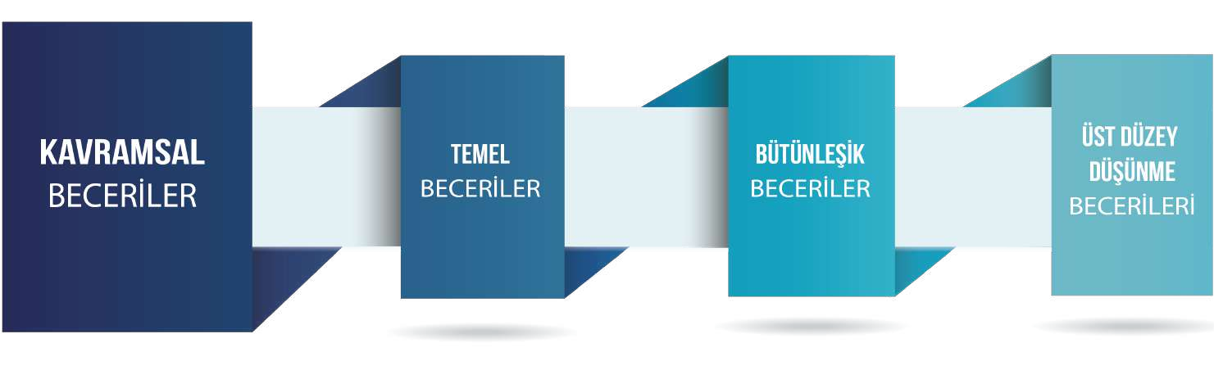
MAARİF MODELİ BİLEŞENLERİ BECERİLER ÇERÇEVESİ
KAVRAMSAL BECERİLER
Kavramsal beceriler; karmaşık bir süreç gerektirmeden edinilen ve gözlenebilen temel beceriler, soyut fikirleri ve karmaşık süreçleri eyleme dönüştürürken zihinsel faaliyetlerin bir ürünü olarak ortaya çıkan bütünleşik beceriler ve en az iki bütünleşik beceriden oluşan üst düzey düşünme becerilerini ifade eder.

Slide 8
MAARİF MODELİ BİLEŞENLERİ BECERİLER ÇERÇEVESİ
TEMEL BECERİLER (KB1)
Karmaşık bir süreç gerektirmeden edinilen, gözlenebilen eylemleri ifade eder.
Saymak, okumak, yazmak, çizmek, bulmak, seçmek, belirlemek, işaret etmek, ölçmek, sunmak, çevirmek, kaydetmek gibi eylemler temel beceriler arasında gösterilebilir.

Slide 9
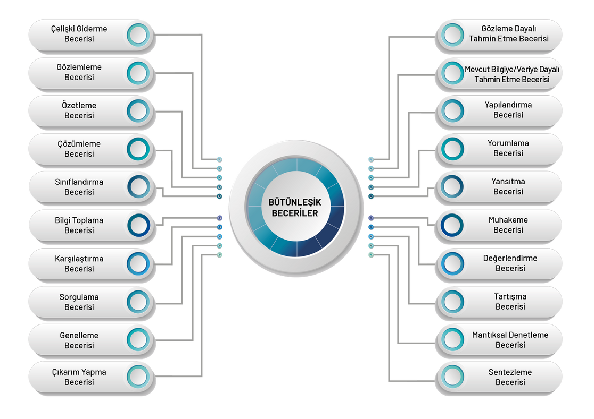
MAARİF MODELİ BİLEŞENLERİ BECERİLER ÇERÇEVESİ
Bütünleşik beceriler süreç modellemesi yapılabilen eylemleri ifade eder.

Slide 10
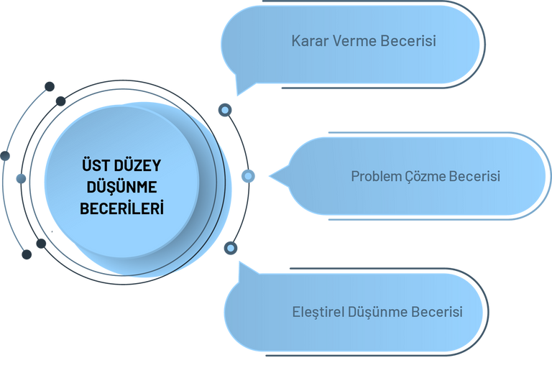
MAARİF MODELİ BİLEŞENLERİ BECERİLER ÇERÇEVESİ
Temel ve bütünleşik becerilerin her birinden bir ya da daha fazlasını içeren ve çok boyutlu zihinsel süreçler gerektiren eylemleri ifade eder.

Slide 11

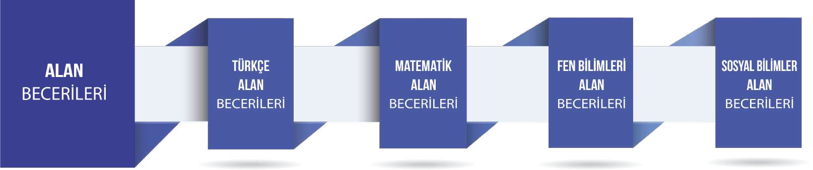
MAARİF MODELİ BİLEŞENLERİ BECERİLER ÇERÇEVESİ
ALAN BECERİLERİ
Becerilerin süreç boyunca kullanılması bağlama dayalı bilgi kümelerini gerektirmektedir. Beceri gelişimini modellemede ve anlamlandırmada becerilerin soyutlanması ve bilgi ile birlikte yorumlanması önem taşımaktadır. Alan becerileri; kavramsal becerileri ve/veya alana özgü bütünleşik becerileri kapsayacak şekilde yapılandırılmıştır. Bu yönüyle alan becerileri, kavramsal becerileri ve/veya alana özgü bütünleşik becerileri kapsayan ve bu becerilerin süreç bileşenlerini de içeren yapılardır.

Slide 12
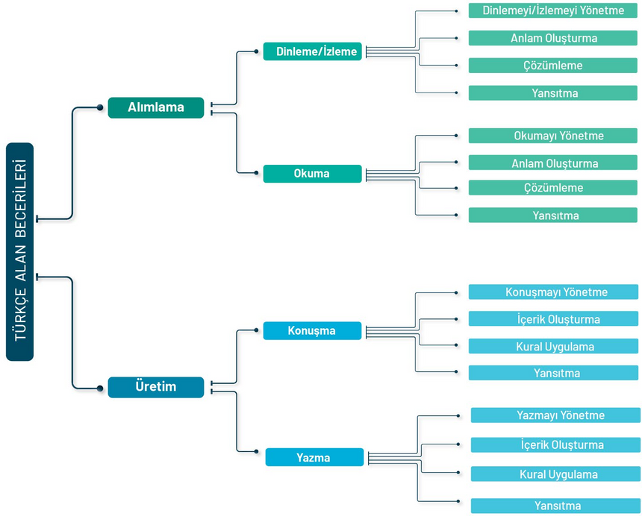
MAARİF MODELİ BİLEŞENLERİ TÜRKÇE ALAN BECERİLERİ

Slide 13
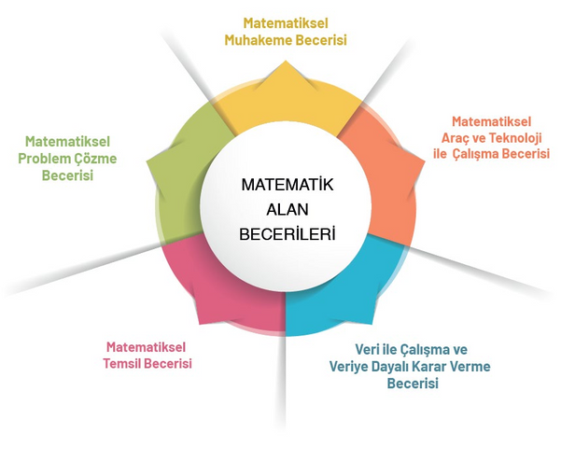
MAARİF MODELİ BİLEŞENLERİ MATEMAİK ALAN BECERİLERİ

Slide 14
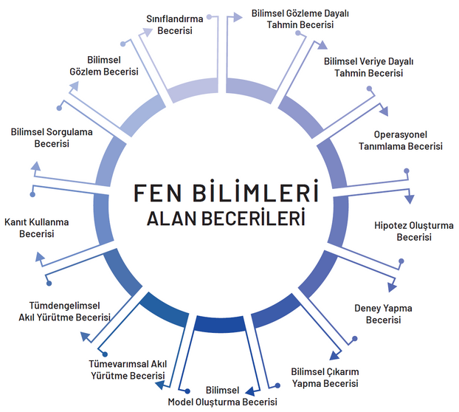
MAARİF MODELİ BİLEŞENLERİ FEN BİLİMLERİ ALAN BECERİLERİ

Slide 15
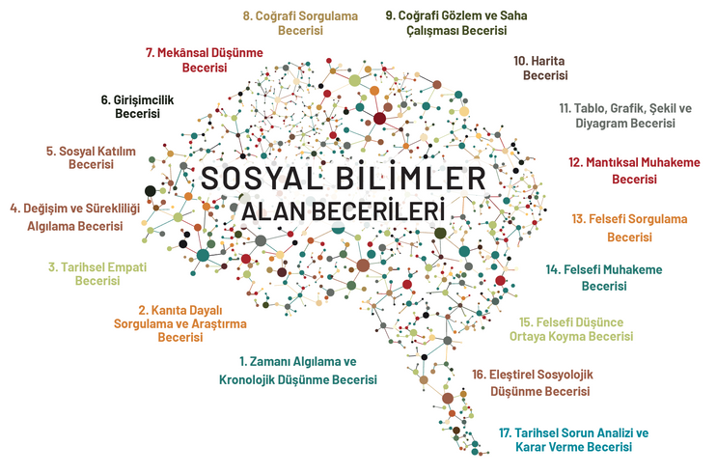
MAARİF MODELİ BİLEŞENLERİ
SOSYAL BİLİMLERİ ALAN BECERİLERİ

Slide 16
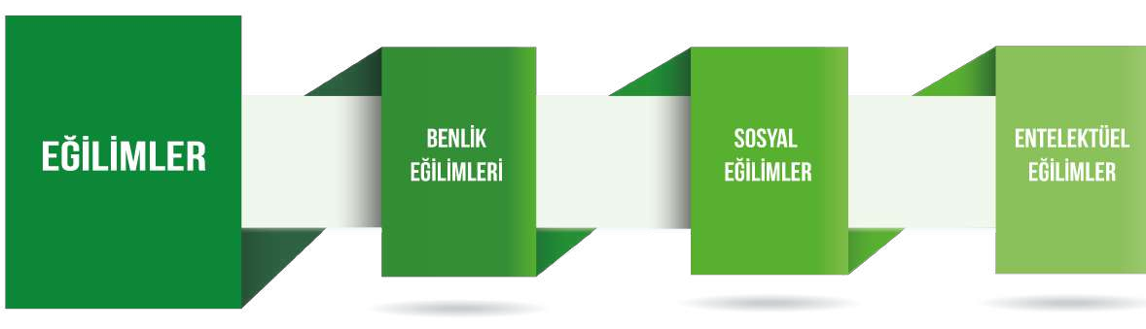
MAARİF MODELİ BİLEŞENLERİ BECERİLER ÇERÇEVESİ
Eğilimler
Eğilim; kişinin sahip olduğu becerileri gerekli durumlarda niyet, duyarlılık, isteklilik ve değerlendirme ögeleri doğrultusunda nasıl kullandığı ile ilgili zihinsel örüntüleri ifade etmektedir.
BENLİK EĞİLİMLERİ
SOSYAL EĞİLİMLER
ENTELEKTÜEL EĞİLİMLER
Merak
Bağımsızlık
Azim ve Kararlılık
Kendine İnanma (Öz Yeterlilik)
Kendine Güvenme (Öz Güven)
Empati
Sorumluluk
Girişkenlik
Güven
Oyunseverlik
Uzmanlaşma
Odaklanma
Yaratıcılık
Gerçeği Arama
Açık Fikirlilik
Analitik Düşünme
Sistematik Olma
Soru Sorma
Şüphe Duyma
Eleştirel Bakma
Özgün Düşünme

Slide 17
MAARİF MODELİ BİLEŞENLERİ FİZİKSEL BECERİLER
Fiziksel Beceriler
Türkiye Yüzyılı Maarif Modeli’nde yer alan tüm ögeler, bütünün mekanik parçaları olmaktan öte birbiriyle ilişkili bir sistemi oluşturur.
Örneğin matematiksel araç ve teknoloji ile çalışma becerisi, harita becerisi, deney yapma becerisi, konuşma becerisi, yazma becerisi gibi beceriler bir öğrenme çıktısına temel oluşturduğunda eklem-kas gruplarının doğru ve tutarlı hareketlerini kullamayı gerektirdiği gibi zihinsel becerileri de kullanmayı gerektirmektedir.

Slide 18
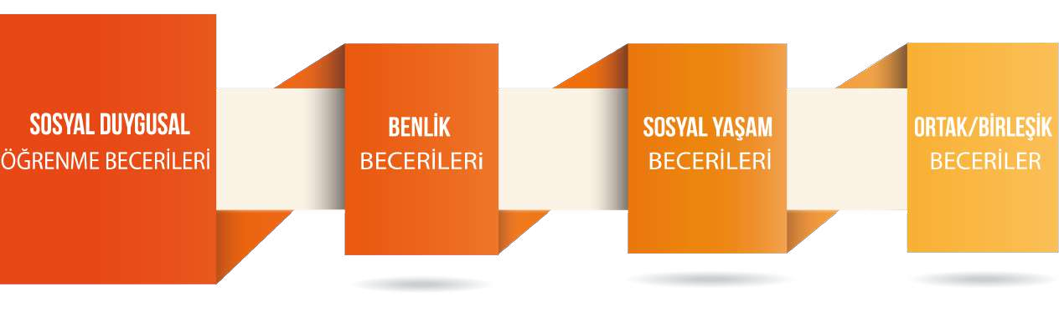
SOSYAL DUYGUSAL ÖĞRENME BECERİLERİ
TÜRKİYE YÜZYILI MAARİF MODELİ PROGRAMLAR ARASI BİLEŞENLER
Sosyal-duygusal öğrenme becerileri benlik becerileri, sosyal yaşam becerileri ve ortak birleşik beceriler olmak üzere üç boyutta ele alınmıştır.
BENLİK BECERİLERİ
SOSYAL YAŞAM BECERİLERİ
ORTAK BİRLEŞİK BECERİLER
Kendini Tanıma (Öz Farkındalık)
Kendini Düzenleme (Öz Düzenleme)
Kendine Uyarlama (Öz Yansıtma)
İletişim
İş Birliği
Sosyal Farkındalık
Uyum
Esneklik
Sorumlu Karar Verme

Slide 19
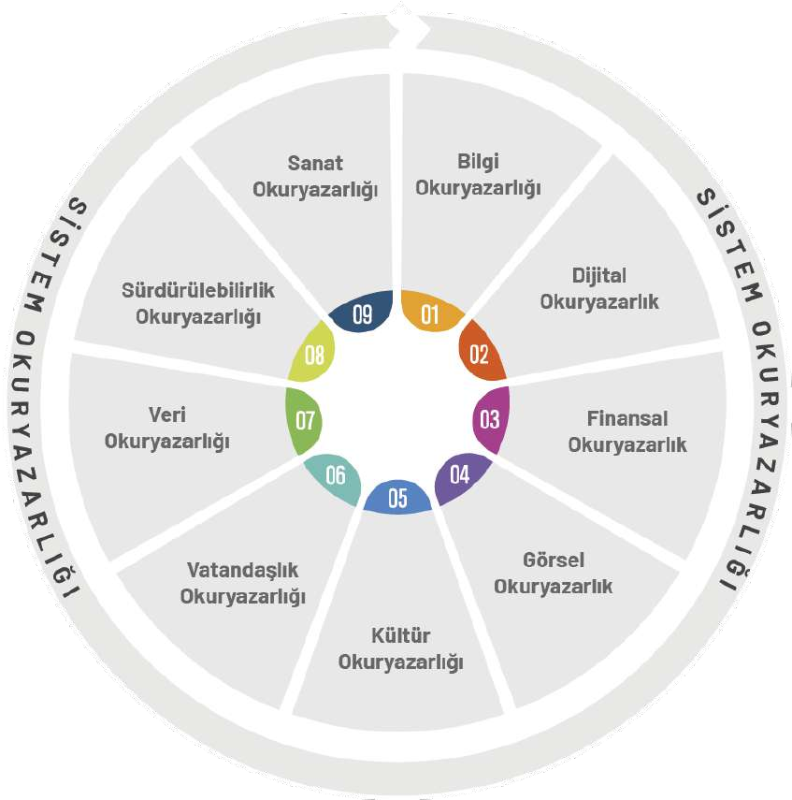
TÜRKİYE YÜZYILI MAARİF MODELİ PROGRAMLAR ARASI BİLEŞENLER
OKURYAZARLIK
Okuryazarlık becerileri günümüz dünyasının karmaşıklığı ve bilgi bolluğu içinde önemli bir beceri hâline gelmiştir.
Sistem düşüncesi, bu karmaşıklığı anlamada ve yönetmede etkili bir araç olarak planlanmış ve okuryazarlık bireylerin karmaşık sistemleri anlama ve bu sistemler arasındaki ilişkileri görebilme yeteneği olarak ifade edilmiştir.

Slide 20
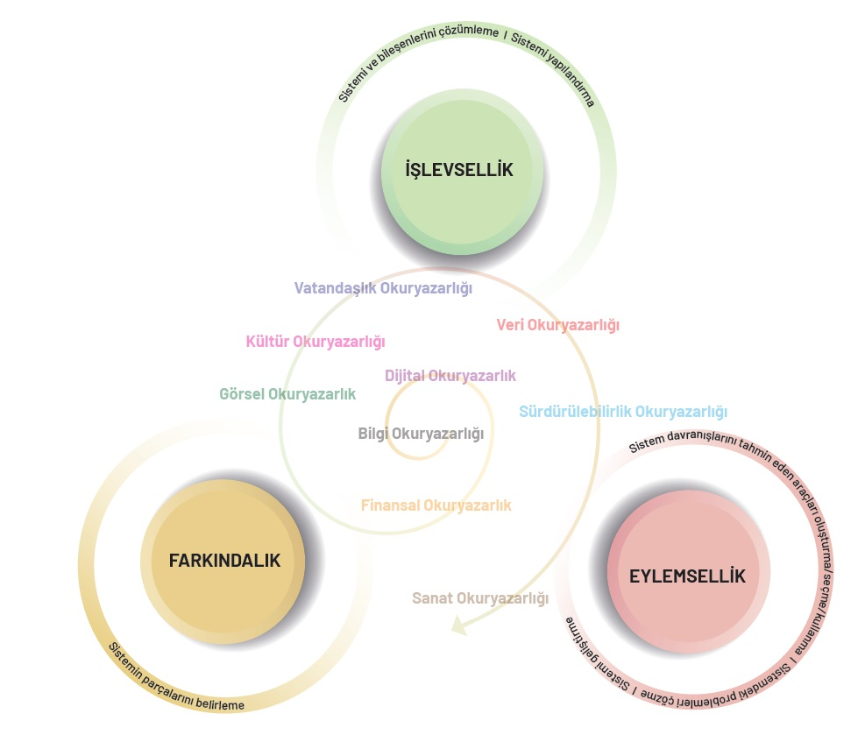
TÜRKİYE YÜZYILI MAARİF MODELİ PROGRAMLAR ARASI BİLEŞENLER
OKURYAZARLIK DÜZEYLERİ
Bütüncül modelde yer alan okuryazarlık becerilerine ait süreç bileşenleri üç düzeyde öğrencilere kazandırılmak üzere kurgulanmıştır.

Slide 21
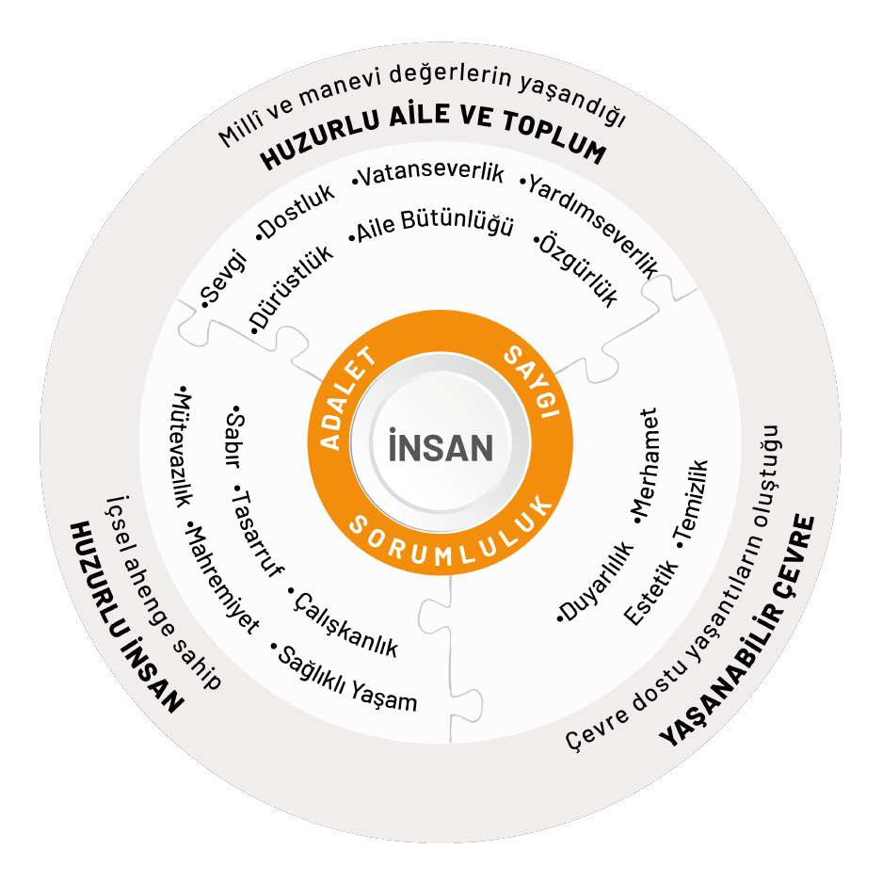
TÜRKİYE YÜZYILI MAARİF MODELİ PROGRAMLAR ARASI BİLEŞENLER
ERDEM DEĞER EYLEM MODELİ
Öğretim programlarında değerler "Erdem-Değer-Eylem Modeli" bağlamında kavramsallaştırılmaktadır. Erdemler, eğitim-öğretim etkinlikleri sonucunda kişiye kazandırılması hedeflenen kişiliğin güçlü yanlarını ifade etmektedir.
Modelin ana hedefi; eylemlerden değerlere, değerlerden erdemli insana, erdemli insandan da nihai hedef olan içsel ahenge sahip "Huzurlu İnsan"a milli ve manevi değerlerin yaşandığı "Huzurlu Aile ve Toplum"a ve çevre dostu yaşantıların oluştuğu "Yaşanabilir Çevre"ye ulaşmaktır.
Odağına insanı olan bu modelde saygı, sorumluluk ve adalet çatı değerler olarak yer almaktadır.

Slide 22

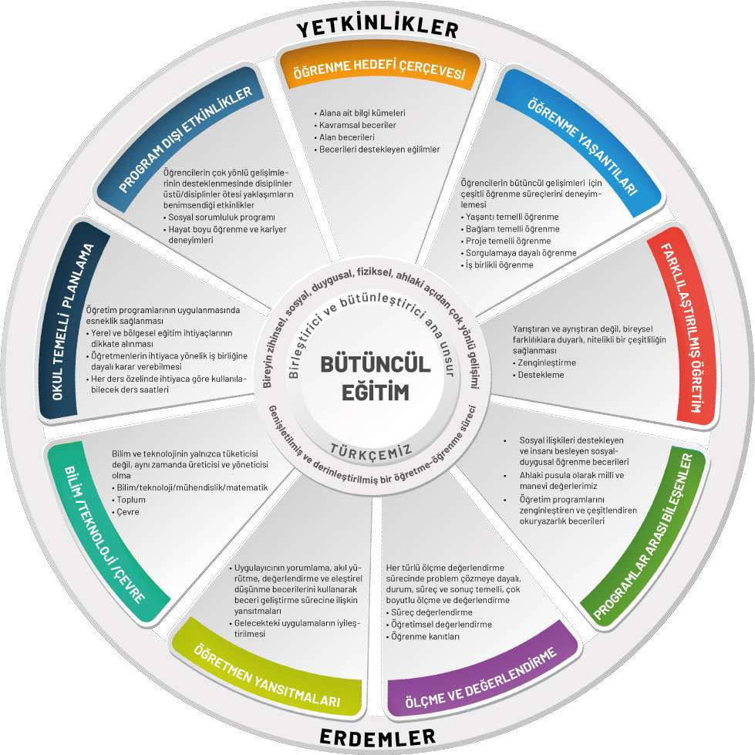
BÜTÜNCÜL EĞİTİM PROGRAM MODELİ BİLEŞENLERİ
Bütüncül eğitim, birey ve toplum hayatında yer alan tüm alanların dikkate alındığı bir eğitim yaklaşımıdır.
Bütüncül eğitimin en genel hedefi, insanı temel değerler doğrultusunda yetiştirerek bütün yönleriyle mükemmelliğe ulaştırmak; insanın kendisinin ve tüm varlıkların varoluşunun değerini insana bir varoluşsal bütünlük içinde kavratarak yaşamı anlamlı kılmaktır.
Bu bakış açısıyla “Türkiye Yüzyılı Maarif Modeli” çok yönlü bir varoluşu gerçekleştirme çabasıdır.

Slide 23
Teşekkür Ederim

